Slide 1
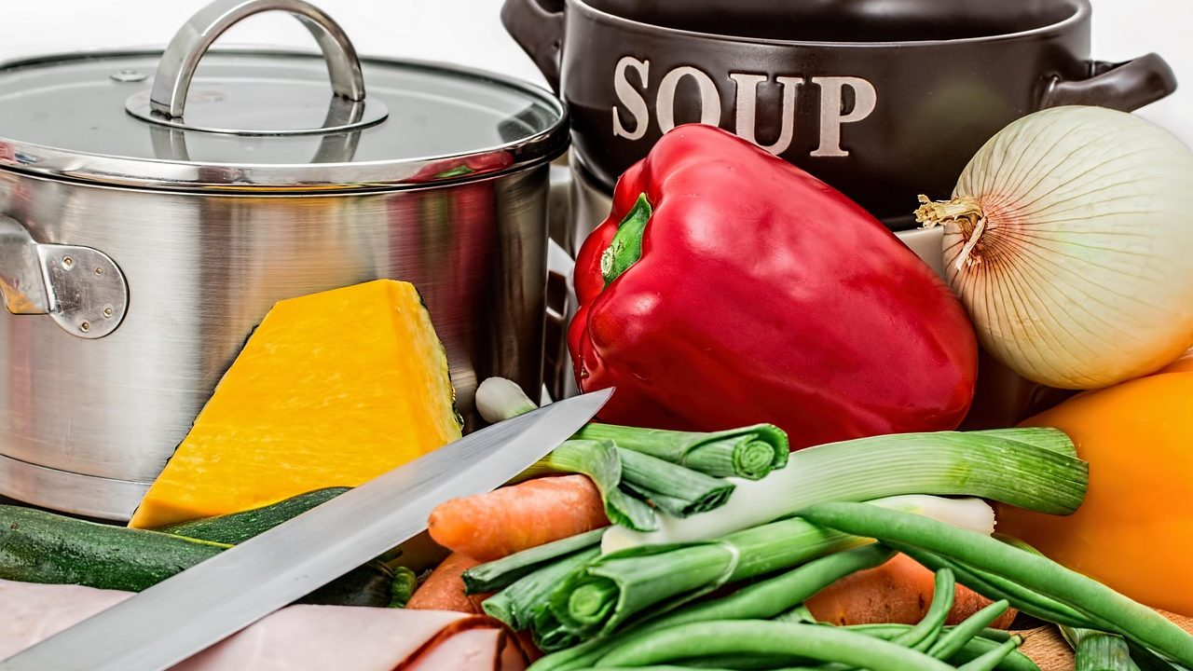
Frijol: qué aporta y
cómo llevarlo a la
mesa
Salud y Estética
Ver el OA en saludyestetica.lumbre.lat
Notes:
Objeto de aprendizaje de Lumbre · Salud y Estética
Enlace: https://saludyestetica.lumbre.lat/object/sye-bib-oa24-frijol

Slide 2
Acerca de este OA · 1 de 2
Objetivo
Reconocer qué aporta el frijol, medir una porción con medidas caseras y decidir cómo comprarlo, cocerlo y guardarlo, sin cifras inventadas ni promesas de salud.
Descripción
Ficha de la biblioteca de alimentos: qué aporta el frijol, cómo se mide una porción casera, cómo llevarlo a la mesa, una preparación sencilla, compra y conservación, y los mitos más frecuentes.
Autoría: Salud y Estética
Frijol: qué aporta y cómo llevarlo a la mesa
2 / 64
Notes:
Enlace al OA: https://saludyestetica.lumbre.lat/object/sye-bib-oa24-frijol

Slide 3
Acerca de este OA · 2 de 2
Etiquetas: frijol · legumbre · proteína vegetal · fibra · compra · conservación
Frijol: qué aporta y cómo llevarlo a la mesa
3 / 64
Notes:
Continuación de «Acerca de este OA» (2 de 2).

Slide 4
Frijol: qué aporta y cómo llevarlo a la mesa · 1 de 2
Público y alcance
Cualquier persona que compra, cocina o quiere entender un alimento.
Caso ficticio. Aurelio —nombre inventado— compra un kilo de frijol negro, lo remoja desde la noche anterior y lo cuece el domingo en una olla grande. Deja la olla sobre la estufa y la va recalentando toda la semana.
Frijol: qué aporta y cómo llevarlo a la mesa
4 / 64

Slide 5
Frijol: qué aporta y cómo llevarlo a la mesa · 2 de 2
Su esposa le dice que el frijol «sube el colesterol» y su hijo se queja de los gases; en la tienda, una lata de frijoles le parece más cara pero más rápida. Aurelio quiere saber cuánto frijol servir por persona, si el de lata sirve, cómo evitar que se agrie y si el caldo se aprovecha.
Esta ficha lo acompaña en esas decisiones: qué aporta el frijol, cómo se mide una porción casera, cómo se prepara y se conserva, y qué creencias conviene dejar en la cocina.
Frijol: qué aporta y cómo llevarlo a la mesa
5 / 64
Notes:
Continuación de «Frijol: qué aporta y cómo llevarlo a la mesa» (2 de 2).

Slide 6
Qué aporta el frijol · 1 de 2
El frijol es la semilla de una leguminosa; en México se come negro, bayo, pinto, flor de mayo y otras variedades. Aporta almidón, fibra y una cantidad importante de proteína vegetal para ser un alimento de origen vegetal; también contiene hierro, potasio y folato, y casi no aporta grasa.
Frijol: qué aporta y cómo llevarlo a la mesa
6 / 64

Slide 7
Qué aporta el frijol · 2 de 2
Su proteína no es igual a la de un huevo o una carne, pero al combinarla con tortilla o arroz el plato suma aminoácidos y sostiene más. El frijol seco y el de lata parten del mismo alimento; el de lata puede traer sal y conservadores, y su etiqueta lo dice. El caldo del frijol contiene parte de los nutrientes que se disuelven al cocer, por eso no conviene tirarlo sin razón.
No es un alimento «humilde» ni un remedio: es una legumbre que aporta.
Frijol: qué aporta y cómo llevarlo a la mesa
7 / 64
Notes:
Continuación de «Qué aporta el frijol» (2 de 2).

Slide 8
Porción y medida casera · 1 de 3
Una porción casera es media taza de frijol cocido por persona, con un poco de caldo; en un taco, una cucharada basta. Para un niño, un cuarto de taza; para un adulto, media taza. Un kilo de frijol seco rinde varias comidas para una familia, pero conviene cocinar por tandas y guardar en porciones. El frijol se mide cocido para servir y seco para comprar. Si lo acompañas con tortilla o arroz, la porción de cada uno se ajusta: no se trata de sumar dos platos de cereal, sino de repartir. Media taza de frijol con dos tortillas y verdura es una comida distinta de media taza sola. No hace falta pesar; la taza y la cuchara bastan.
Frijol: qué aporta y cómo llevarlo a la mesa
8 / 64

Slide 9
Porción y medida casera · 2 de 3
Alcance de esta ficha
Ficha informativa de un alimento de la biblioteca. Explica qué aporta el frijol, cómo se mide una porción casera y cómo se elige o conserva; no prescribe dietas, no fija cantidades clínicas y no sustituye una consulta.
La olla de frijol no vive en la estufa
El frijol cocido es un alimento perecedero. Se enfría pronto, se guarda tapado en el refrigerador y se recalienta bien; dejarlo días a temperatura ambiente no es seguro.
Frijol: qué aporta y cómo llevarlo a la mesa
9 / 64
Notes:
Continuación de «Porción y medida casera» (2 de 3).

Slide 10
Porción y medida casera · 3 de 3
El caldo también cuenta
El caldo del frijol lleva parte de lo que se disuelve al cocer. Úsalo para sopas o para recalentar; no lo tires por costumbre.
Frijol: qué aporta y cómo llevarlo a la mesa
10 / 64
Notes:
Continuación de «Porción y medida casera» (3 de 3).

Slide 11
Cómo llevarlo a la mesa
El frijol se sirve de la olla, refrito, en sopa, en ensalada fría, en tlacoyos, sopes o gorditas. Con tortilla y salsa forma un plato cotidiano; con arroz, una combinación tradicional. Si lo refríes, sumas aceite; si lo sirves con crema o queso, sumas grasa. El frijol de lata es práctico: enjuágalo para retirar parte de la sal y úsalo como ingrediente, no como plato único. Para la mesa diaria, cuece el frijol con cebolla, ajo y una hoja de laurel o epazote, y sirve una porción con verdura. El caldo se puede usar para sopas o para recalentar. No necesita chorizo ni tocino para saber bien: el ajo y la cebolla hacen buena parte del sabor.
Frijol: qué aporta y cómo llevarlo a la mesa
11 / 64

Slide 12
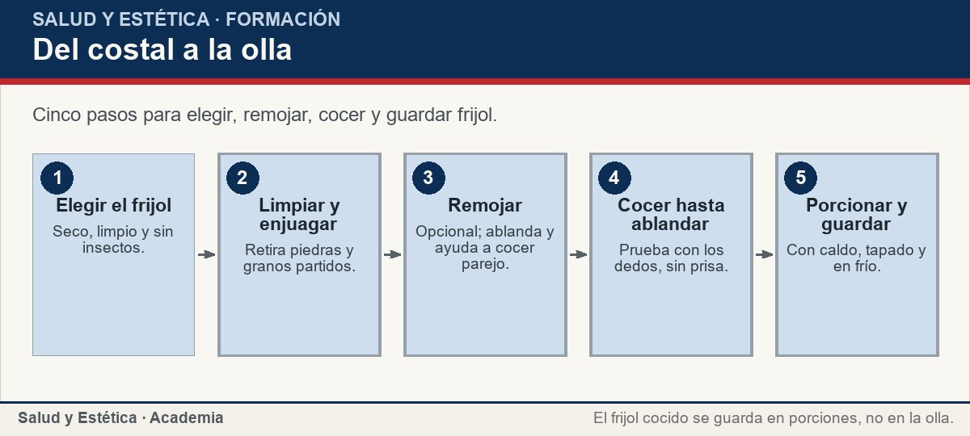
Cómo llevarlo a la mesa
Cinco pasos para elegir, remojar, cocer y guardar frijol.
Ver imagen original en el OA
Notes:
Imagen del OA: assets/fig-1-flujo.jpg
Texto alternativo: Del costal a la olla
Pie: Cinco pasos para elegir, remojar, cocer y guardar frijol.
Enlace: https://saludyestetica.lumbre.lat/object/sye-bib-oa24-frijol

Slide 13
Una preparación sencilla
Frijoles de la olla. Extiende un kilo de frijol sobre la mesa y retira piedras, granos partidos y cualquier objeto extraño. Enjuágalo en un colador y, si quieres, déjalo remojar en agua limpia; el remojo ablanda el grano y ayuda a que se cueza más parejo. Escúrrelo y ponlo en una olla con agua que lo cubra, cebolla, ajo y una hoja de laurel. Lleva a fuego medio y, cuando empiece a hervir, baja el fuego y tapa a medias. Cocina hasta que el grano se aplaste con los dedos; si se seca, agrega agua caliente. Sazona con sal al final, prueba y apaga. Deja reposar y guarda en porciones con caldo.
Frijol: qué aporta y cómo llevarlo a la mesa
13 / 64

Slide 14
Una preparación sencilla
Situaciones frecuentes con el frijol y una decisión posible. No es una prescripción: ordena la compra y la cocina.
Frijol: qué aporta y cómo llevarlo a la mesa
14 / 64
Notes:
Título completo de la tabla que sigue.

Slide 15
Tabla · 1 de 2
Situación | Qué observar | Decisión posible
El frijol cocido huele ácido | Puede estar fermentado | Descártalo y lava la olla.
La lata está abollada o abombada | Puede estar dañada | No la compres ni la abras.
Te dan gases al inicio | Es frecuente al aumentar la fibra | Remoja y desecha el agua; ve probando.
Sobra frijol | Es perecedero | Porciona, tapa y refrigera.
Frijol: qué aporta y cómo llevarlo a la mesa
15 / 64
Notes:
Tabla del OA: Tabla
Enlace: https://saludyestetica.lumbre.lat/object/sye-bib-oa24-frijol

Slide 16
Tabla · 2 de 2
Situación | Qué observar | Decisión posible
Quieres un plato que sostenga | El frijol solo se queda corto | Acompaña con tortilla y verdura.
No hay tiempo para cocer | El de lata es una opción | Enjuágalo y úsalo como ingrediente.
Frijol: qué aporta y cómo llevarlo a la mesa
16 / 64
Notes:
Tabla del OA: Tabla
Enlace: https://saludyestetica.lumbre.lat/object/sye-bib-oa24-frijol

Slide 17
Compra, conservación e higiene
Compra frijol seco en un envase cerrado o a granel limpio, sin insectos ni olor a humedad; revisa la fecha. En casa, guárdalo en un frasco hermético, en lugar seco y oscuro. El frijol cocido es perecedero: se enfría pronto, se guarda tapado en el refrigerador y se recalienta bien antes de comer. Si huele ácido, tiene espuma rara o hilos, se descarta. El frijol de lata se revisa: lata abollada, oxidada o abombada no se compra; una vez abierta, se pasa a un recipiente y se guarda en frío. Enjuagar el frijol de lata retira parte de la sal. Lava la olla y la cuchara después de cocinar.
Frijol: qué aporta y cómo llevarlo a la mesa
17 / 64

Slide 18
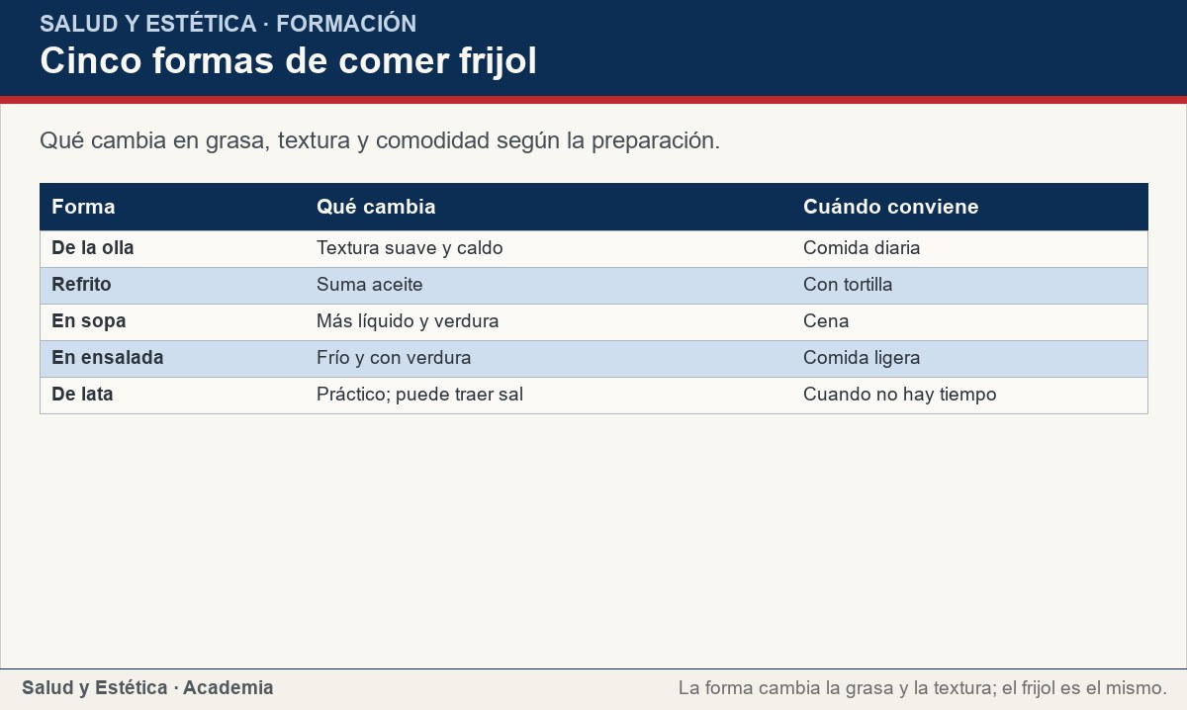
Compra, conservación e higiene
Qué cambia en grasa, textura y comodidad según la preparación.
Ver imagen original en el OA
Notes:
Imagen del OA: assets/fig-2-matriz.jpg
Texto alternativo: Cinco formas de comer frijol
Pie: Qué cambia en grasa, textura y comodidad según la preparación.
Enlace: https://saludyestetica.lumbre.lat/object/sye-bib-oa24-frijol

Slide 19
Mitos frecuentes · 1 de 2
«El frijol engorda»: ningún alimento engorda por sí solo; cuentan la porción y lo que se le agrega. «El frijol sube el colesterol»: no hay razón para señalarlo como culpable; es una legumbre con fibra y proteína vegetal, y lo que lo acompaña —chorizo, crema, frituras— cambia el plato.
«Produce gases, así que hay que evitarlo»: puede producir gases, sobre todo al inicio; el remojo y desechar el agua ayudan, y no es razón para eliminarlo. «El frijol de lata no sirve»: es práctico; enjuágalo y mira la sal. «El frijol cura la anemia»: aporta hierro, pero la anemia se diagnostica y se trata con un profesional.
Frijol: qué aporta y cómo llevarlo a la mesa
19 / 64

Slide 20
Mitos frecuentes · 2 de 2
«Es comida de pobres»: es una legumbre tradicional que completa un plato.
Frijol: qué aporta y cómo llevarlo a la mesa
20 / 64
Notes:
Continuación de «Mitos frecuentes» (2 de 2).

Slide 21
Mitos frecuentes · Cómo elegir, cocer y guardar frijol · Paso 1 de 6
Revisa el grano
El frijol seco debe estar limpio, sin insectos, sin olor a humedad y sin granos partidos. Si compras a granel, guárdalo en un frasco hermético.
Frijol: qué aporta y cómo llevarlo a la mesa
21 / 64
Notes:
Recorrido: Cómo elegir, cocer y guardar frijol
Paso 1 de 6: Revisa el grano
Texto del paso: El frijol seco debe estar limpio, sin insectos, sin olor a humedad y sin granos partidos. Si compras a granel, guárdalo en un frasco hermético.
Enlace: https://saludyestetica.lumbre.lat/object/sye-bib-oa24-frijol

Slide 22
Mitos frecuentes · Cómo elegir, cocer y guardar frijol · Paso 2 de 6
Limpia y enjuaga
Extiende el frijol sobre la mesa y retira piedras y objetos extraños. Enjuágalo en un colador hasta que el agua salga menos turbia.
Frijol: qué aporta y cómo llevarlo a la mesa
22 / 64
Notes:
Recorrido: Cómo elegir, cocer y guardar frijol
Paso 2 de 6: Limpia y enjuaga
Texto del paso: Extiende el frijol sobre la mesa y retira piedras y objetos extraños. Enjuágalo en un colador hasta que el agua salga menos turbia.
Enlace: https://saludyestetica.lumbre.lat/object/sye-bib-oa24-frijol

Slide 23
Mitos frecuentes · Cómo elegir, cocer y guardar frijol · Paso 3 de 6
Remoja si quieres
El remojo en agua limpia ablanda el grano y ayuda a que se cueza parejo. Si lo haces, desecha esa agua y cuece con agua nueva.
Frijol: qué aporta y cómo llevarlo a la mesa
23 / 64
Notes:
Recorrido: Cómo elegir, cocer y guardar frijol
Paso 3 de 6: Remoja si quieres
Texto del paso: El remojo en agua limpia ablanda el grano y ayuda a que se cueza parejo. Si lo haces, desecha esa agua y cuece con agua nueva.
Enlace: https://saludyestetica.lumbre.lat/object/sye-bib-oa24-frijol

Slide 24
Mitos frecuentes · Cómo elegir, cocer y guardar frijol · Paso 4 de 6
Cuece con aromáticos
Pon el frijol a hervir con cebolla, ajo y laurel o epazote. Baja el fuego y tapa a medias. Está listo cuando se aplasta con los dedos; si se seca, agrega agua caliente.
Frijol: qué aporta y cómo llevarlo a la mesa
24 / 64
Notes:
Recorrido: Cómo elegir, cocer y guardar frijol
Paso 4 de 6: Cuece con aromáticos
Texto del paso: Pon el frijol a hervir con cebolla, ajo y laurel o epazote. Baja el fuego y tapa a medias. Está listo cuando se aplasta con los dedos; si se seca, agrega agua caliente.
Enlace: https://saludyestetica.lumbre.lat/object/sye-bib-oa24-frijol

Slide 25
Mitos frecuentes · Cómo elegir, cocer y guardar frijol · Paso 5 de 6
Sazona al final
Agrega sal cuando el grano esté blando, prueba y apaga. Deja reposar. El caldo se conserva para sopas o para recalentar.
Frijol: qué aporta y cómo llevarlo a la mesa
25 / 64
Notes:
Recorrido: Cómo elegir, cocer y guardar frijol
Paso 5 de 6: Sazona al final
Texto del paso: Agrega sal cuando el grano esté blando, prueba y apaga. Deja reposar. El caldo se conserva para sopas o para recalentar.
Enlace: https://saludyestetica.lumbre.lat/object/sye-bib-oa24-frijol

Slide 26
Mitos frecuentes · Cómo elegir, cocer y guardar frijol · Paso 6 de 6
Porciona y guarda
Reparte en recipientes con caldo, deja que pierdan calor, tapa y refrigera. Recalienta bien antes de comer y descarta si huele ácido.
Frijol: qué aporta y cómo llevarlo a la mesa
26 / 64
Notes:
Recorrido: Cómo elegir, cocer y guardar frijol
Paso 6 de 6: Porciona y guarda
Texto del paso: Reparte en recipientes con caldo, deja que pierdan calor, tapa y refrigera. Recalienta bien antes de comer y descarta si huele ácido.
Enlace: https://saludyestetica.lumbre.lat/object/sye-bib-oa24-frijol

Slide 27
Mitos frecuentes · Caso ficticio: el frijol de Aurelio · Paso 1 de 3
Los datos del caso
Caso ficticio. Aurelio, nombre inventado, cuece un kilo de frijol el domingo y deja la olla en la estufa. Su esposa dice que sube el colesterol, su hijo se queja de los gases y él duda entre seguir cociendo o comprar latas.
Frijol: qué aporta y cómo llevarlo a la mesa
27 / 64
Notes:
Recorrido: Caso ficticio: el frijol de Aurelio
Paso 1 de 3: Los datos del caso
Texto del paso: Caso ficticio. Aurelio, nombre inventado, cuece un kilo de frijol el domingo y deja la olla en la estufa. Su esposa dice que sube el colesterol, su hijo se queja de los gases y él duda entre seguir cociendo o comprar latas.
Enlace: https://saludyestetica.lumbre.lat/object/sye-bib-oa24-frijol

Slide 28
Mitos frecuentes · Caso ficticio: el frijol de Aurelio · Paso 2 de 3
Lo que se observa
El frijol cocido es perecedero y no debe quedarse días a temperatura ambiente. El frijol es una legumbre con fibra y proteína vegetal; lo que lo acompaña cambia el plato. Los gases son frecuentes al aumentar la fibra y el remojo ayuda. La lata es práctica y puede traer sal.
Frijol: qué aporta y cómo llevarlo a la mesa
28 / 64
Notes:
Recorrido: Caso ficticio: el frijol de Aurelio
Paso 2 de 3: Lo que se observa
Texto del paso: El frijol cocido es perecedero y no debe quedarse días a temperatura ambiente. El frijol es una legumbre con fibra y proteína vegetal; lo que lo acompaña cambia el plato. Los gases son frecuentes al aumentar la fibra y el remojo ayuda. La lata es práctica y puede traer sal.
Enlace: https://saludyestetica.lumbre.lat/object/sye-bib-oa24-frijol

Slide 29
Mitos frecuentes · Caso ficticio: el frijol de Aurelio · Paso 3 de 3
Lo que se decide
Aurelio remoja el frijol, lo cuece con cebolla, ajo y epazote, y lo porciona en recipientes con caldo que guarda en el refrigerador. Sirve media taza por persona con dos tortillas y verdura. Compra una lata sólo para un día de prisa y la enjuaga antes de usarla. Deja de recalentar la misma olla toda la semana.
Frijol: qué aporta y cómo llevarlo a la mesa
29 / 64
Notes:
Recorrido: Caso ficticio: el frijol de Aurelio
Paso 3 de 3: Lo que se decide
Texto del paso: Aurelio remoja el frijol, lo cuece con cebolla, ajo y epazote, y lo porciona en recipientes con caldo que guarda en el refrigerador. Sirve media taza por persona con dos tortillas y verdura. Compra una lata sólo para un día de prisa y la enjuaga antes de usarla. Deja de recalentar la misma olla toda la semana.
Enlace: https://saludyestetica.lumbre.lat/object/sye-bib-oa24-frijol

Slide 30
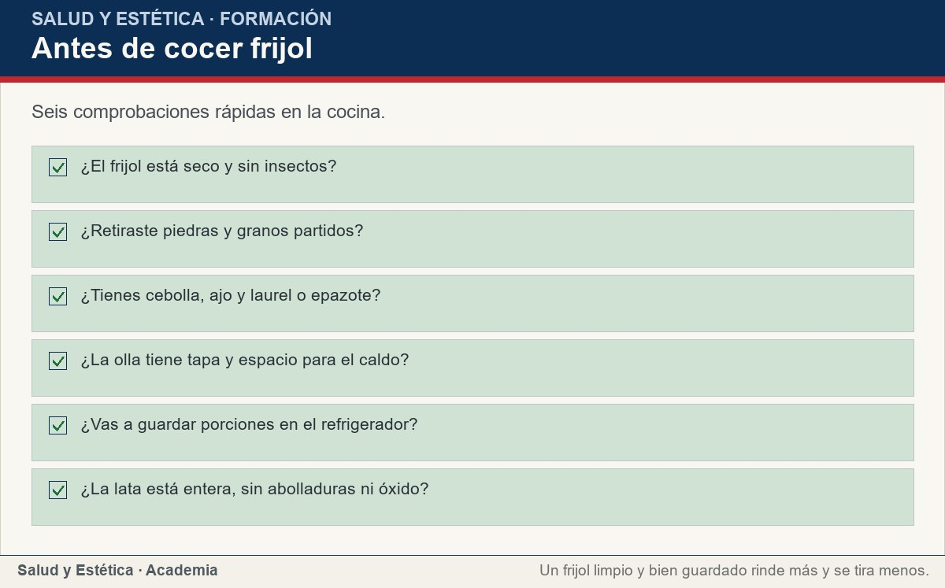
Mitos frecuentes
Seis comprobaciones rápidas en la cocina.
Ver imagen original en el OA
Notes:
Imagen del OA: assets/fig-3-checklist.jpg
Texto alternativo: Antes de cocer frijol
Pie: Seis comprobaciones rápidas en la cocina.
Enlace: https://saludyestetica.lumbre.lat/object/sye-bib-oa24-frijol

Slide 31
Errores frecuentes · 1 de 2
•
Dejar la olla de frijol en la estufa toda la semana. El frijol cocido se deteriora a temperatura ambiente. Se porciona, se tapa y se guarda en frío; se recalienta sólo lo que se va a comer.
•
No revisar piedras antes de cocer. Una piedra puede romper un diente o dañar la olla. Extender el frijol y revisarlo es un paso rápido que evita un problema mayor.
•
Creer que el frijol de lata no sirve. Es una opción práctica. Conviene revisar la lata, enjuagar el frijol para retirar parte de la sal y usarlo como ingrediente, no como plato único.
Frijol: qué aporta y cómo llevarlo a la mesa
31 / 64

Slide 32
Errores frecuentes · 2 de 2
•
Agregar chorizo y crema y llamarlo «frijol ligero». El frijol es una legumbre, pero la grasa que se le agrega cambia el plato. El ajo, la cebolla y el epazote dan sabor sin sumar tanta grasa.
Frijol: qué aporta y cómo llevarlo a la mesa
32 / 64
Notes:
Continuación de «Errores frecuentes» (2 de 2).

Slide 33
Criterios para decidir · 1 de 2
1.
Si el frijol cocido huele ácido o tiene hilos, descártalo.
2.
Si la lata está abollada, oxidada o abombada, no la compres.
3.
Si quieres un plato que sostenga, combina frijol con tortilla o arroz y agrega verdura.
4.
Si te dan gases, remoja el frijol y desecha el agua; prueba porciones pequeñas.
5.
Si tienes una condición diagnosticada que limite la fibra o el potasio, consulta la porción.
Frijol: qué aporta y cómo llevarlo a la mesa
33 / 64

Slide 34
Criterios para decidir · 2 de 2
Límites y escalamiento
Consulta a un profesional sanitario si después de comer frijol aparecen ronchas, picor en la boca, hinchazón de labios o garganta o dificultad para respirar; esto último es una urgencia. También si tienes molestias digestivas persistentes, si tu equipo de salud te pidió ajustar la fibra o el potasio de tu alimentación, o si sospechas una intoxicación por un alimento guardado en mal estado. Esta ficha no diagnostica ni indica tratamientos y no sustituye una consulta.
Frijol: qué aporta y cómo llevarlo a la mesa
34 / 64
Notes:
Continuación de «Criterios para decidir» (2 de 2).

Slide 35
Actividad 1 · Opción múltiple
Sección: Comprueba lo que aprendiste
¿Cuál es una porción casera razonable de frijol cocido por persona?
A) Media taza.
B) Dos tazas.
C) Un kilo.
D) Sólo el caldo.
Frijol: qué aporta y cómo llevarlo a la mesa
35 / 64
Notes:
Solución: A) Media taza.
Explicación: La ficha propone media taza de frijol cocido por adulto y un cuarto de taza para un niño. En un taco, una cucharada basta.
Evidencia: La sección «Porción y medida casera» usa tazas y cucharadas, no gramos.
Enlace al OA: https://saludyestetica.lumbre.lat/object/sye-bib-oa24-frijol

Slide 36
Actividad 2 · Opción múltiple
Sección: Comprueba lo que aprendiste
Compras frijol de lata. ¿Qué conviene revisar?
A) Que la lata esté entera y enjuagar el frijol antes de usarlo.
B) Que la lata esté abollada para que se abra fácil.
C) Que traiga mucho caldo y sal.
D) Que se guarde abierta en la alacena.
Frijol: qué aporta y cómo llevarlo a la mesa
36 / 64
Notes:
Solución: A) Que la lata esté entera y enjuagar el frijol antes de usarlo.
Explicación: Una lata abollada, oxidada o abombada no se compra. Al abrirla, el frijol se pasa a un recipiente y se guarda en frío; enjuagarlo retira parte de la sal.
Evidencia: La sección de compra y conservación y la tabla de situaciones lo indican.
Enlace al OA: https://saludyestetica.lumbre.lat/object/sye-bib-oa24-frijol

Slide 37
Actividad 3 · Verdadero o falso
Sección: Comprueba lo que aprendiste
El frijol cura la anemia.
A) Verdadero
B) Falso
Frijol: qué aporta y cómo llevarlo a la mesa
37 / 64
Notes:
Solución: Falso
Explicación: El frijol aporta hierro, pero no cura la anemia. La anemia se diagnostica y se trata con un profesional; ningún alimento por sí solo la resuelve.
Evidencia: La sección de mitos trata la frase como mito.
Enlace al OA: https://saludyestetica.lumbre.lat/object/sye-bib-oa24-frijol

Slide 38
Actividad 4 · Verdadero o falso
Sección: Comprueba lo que aprendiste
El remojo del frijol ayuda a que se cueza más parejo.
A) Verdadero
B) Falso
Frijol: qué aporta y cómo llevarlo a la mesa
38 / 64
Notes:
Solución: Verdadero
Explicación: El remojo ablanda el grano y ayuda a que la cocción sea más uniforme. Si se remoja, conviene desechar esa agua y cocer con agua nueva.
Evidencia: La preparación y el procedimiento lo explican.
Enlace al OA: https://saludyestetica.lumbre.lat/object/sye-bib-oa24-frijol

Slide 39
Actividad 5 · Relacionar · 1 de 2
Sección: Comprueba lo que aprendiste
Relaciona cada concepto con lo que corresponde.
Columna A
1. Frijol seco
2. Frijol de lata
3. Remojo
4. Media taza
5. Frijol cocido
Columna B
A) Se enjuaga para retirar sal
Frijol: qué aporta y cómo llevarlo a la mesa
39 / 64
Notes:
Solución: Frijol seco → Se revisa y se guarda hermético
Frijol de lata → Se enjuaga para retirar sal
Remojo → Ablanda el grano
Media taza → Porción casera por persona
Frijol cocido → Tapado y en el refrigerador
Evidencia: Cada término describe una forma, una medida o un cuidado distinto.
Enlace al OA: https://saludyestetica.lumbre.lat/object/sye-bib-oa24-frijol

Slide 40
Actividad 5 · Relacionar · 2 de 2
B) Ablanda el grano
C) Porción casera por persona
D) Tapado y en el refrigerador
E) Se revisa y se guarda hermético
Frijol: qué aporta y cómo llevarlo a la mesa
40 / 64
Notes:
Continuación de «Actividad 5 · Relacionar» (2 de 2).

Slide 41
Actividad 6 · Completar la frase
Sección: Comprueba lo que aprendiste
El frijol aporta almidón, ___ y proteína vegetal; para completar el plato se acompaña con tortilla o ___.
Frijol: qué aporta y cómo llevarlo a la mesa
41 / 64
Notes:
Solución: fibra · arroz
Explicación: La fibra y la proteína vegetal son parte de su aporte; con tortilla o arroz el plato suma aminoácidos y sostiene más.
Evidencia: Descripción cualitativa del aporte en la sección «Qué aporta el frijol».
Enlace al OA: https://saludyestetica.lumbre.lat/object/sye-bib-oa24-frijol

Slide 42
Actividad 7 · Clasificar · 1 de 2
Sección: Comprueba lo que aprendiste
Clasifica cada señal de compra o manejo.
Categorías
• Buena señal
• Señal de alerta
1. El frijol seco está limpio y sin insectos
2. Hay olor a humedad en el costal
3. La lata está entera
4. La lata está abombada
Frijol: qué aporta y cómo llevarlo a la mesa
42 / 64
Notes:
Solución: 1. El frijol seco está limpio y sin insectos → Buena señal
2. Hay olor a humedad en el costal → Señal de alerta
3. La lata está entera → Buena señal
4. La lata está abombada → Señal de alerta
5. El frijol cocido se guardó en frío → Buena señal
6. La olla pasó la noche en la estufa → Señal de alerta
7. Se retiraron piedras antes de cocer → Buena señal
8. El frijol cocido huele ácido → Señal de alerta
Evidencia: Humedad, estado de la lata y conservación son señales observables.
Enlace al OA: https://saludyestetica.lumbre.lat/object/sye-bib-oa24-frijol

Slide 43
Actividad 7 · Clasificar · 2 de 2
5. El frijol cocido se guardó en frío
6. La olla pasó la noche en la estufa
7. Se retiraron piedras antes de cocer
8. El frijol cocido huele ácido
Clasifica cada elemento en una de las categorías.
Frijol: qué aporta y cómo llevarlo a la mesa
43 / 64
Notes:
Continuación de «Actividad 7 · Clasificar» (2 de 2).

Slide 44
Actividad 8 · Detective de errores
Sección: Comprueba lo que aprendiste
Marca la línea donde el razonamiento falla.
A) Reviso el frijol y retiro piedras antes de cocer.
B) Lo remojo y desecho el agua.
C) Como el frijol es una legumbre, puedo dejar la olla cocida en la estufa toda la semana.
D) Sirvo media taza con tortilla y verdura.
E) Guardo las porciones tapadas en el refrigerador.
Frijol: qué aporta y cómo llevarlo a la mesa
44 / 64
Notes:
Solución: C) Como el frijol es una legumbre, puedo dejar la olla cocida en la estufa toda la semana.
Explicación: Ser una legumbre no lo vuelve estable a temperatura ambiente. El frijol cocido es perecedero: se porciona, se tapa y se refrigera.
Evidencia: La ficha insiste en conservar el frijol cocido en frío.
Enlace al OA: https://saludyestetica.lumbre.lat/object/sye-bib-oa24-frijol

Slide 45
Revisión rápida · 1 de 2
Criterio de avance
Se considera superado con al menos 70% de acierto agregado en las actividades cubiertas.
Actividades cubiertas
• Opción múltiple · sye-bib-oa24-ex01
• Opción múltiple · sye-bib-oa24-ex02
• Verdadero o falso · sye-bib-oa24-ex03
• Verdadero o falso · sye-bib-oa24-ex04
• Relacionar · sye-bib-oa24-ex05
Frijol: qué aporta y cómo llevarlo a la mesa
45 / 64
Notes:
Compuerta de avance: Revisión rápida
Umbral declarado: 70%.
No se incluyen puntuaciones de ninguna sesión ni respuestas personales.
Enlace: https://saludyestetica.lumbre.lat/object/sye-bib-oa24-frijol

Slide 46
Revisión rápida · 2 de 2
• Completar la frase · sye-bib-oa24-ex06
• Clasificar · sye-bib-oa24-ex07
• Detective de errores · sye-bib-oa24-ex08
Al superar: Eliges frijol limpio, lo cueces hasta ablandar, sirves media taza con tortilla y verdura, y guardas las sobras en frío.
Si aún no se alcanza: Repasa la matriz de formas de comer frijol y la tabla de situaciones; vuelve a clasificar las señales de compra y conservación.
Frijol: qué aporta y cómo llevarlo a la mesa
46 / 64
Notes:
Continuación de «Revisión rápida» (2 de 2).

Slide 47
Actividad 9 · Reflexión
Sección: Comprueba lo que aprendiste
Piensa en la última olla de frijol que cocinaste. ¿La dejaste en la estufa o la guardaste en porciones? ¿Cuánto serviste por persona? Escribe un cambio concreto para la próxima vez y una señal que te diga que el frijol ya no está en buen estado.
Pregunta abierta · las respuestas personales no se incluyen en esta exportación.
Frijol: qué aporta y cómo llevarlo a la mesa
47 / 64
Notes:
Reflexión del OA: Piensa en la última olla de frijol que cocinaste. ¿La dejaste en la estufa o la guardaste en porciones? ¿Cuánto serviste por persona? Escribe un cambio concreto para la próxima vez y una señal que te diga que el frijol ya no está en buen estado.
No se exportan respuestas personales.
Enlace: https://saludyestetica.lumbre.lat/object/sye-bib-oa24-frijol

Slide 48
Juegos · Memoria del frijol
Cara A | Cara B
Frijol seco | Limpio, sin insectos y hermético
Media taza | Porción casera cocida
Remojo | Ablanda y ayuda a cocer parejo
Frijol de lata | Se enjuaga para retirar sal
Frijol cocido | Tapado y en el refrigerador
Frijol: qué aporta y cómo llevarlo a la mesa
48 / 64
Notes:
Tabla del OA: Juegos · Memoria del frijol
Enlace: https://saludyestetica.lumbre.lat/object/sye-bib-oa24-frijol

Slide 49
Juegos · Memoria del frijol · Cómo practicar
Este es el contenido estático del juego. Para emparejar las cartas y practicar la interacción, abre el OA.
Abrir el juego en el OA
Frijol: qué aporta y cómo llevarlo a la mesa
49 / 64
Notes:
Juego de memoria: Juegos · Memoria del frijol
Enlace: https://saludyestetica.lumbre.lat/object/sye-bib-oa24-frijol

Slide 50
Juegos · Tarjetas para cocer y guardar frijol · Tarjeta 1 de 5
Pregunta
¿Cuánto frijol sirvo por persona?
Frijol: qué aporta y cómo llevarlo a la mesa
50 / 64
Notes:
Anverso: ¿Cuánto frijol sirvo por persona?
Reverso: Media taza de frijol cocido por adulto y un cuarto de taza para un niño. En un taco, una cucharada basta.
Enlace: https://saludyestetica.lumbre.lat/object/sye-bib-oa24-frijol

Slide 51
Juegos · Tarjetas para cocer y guardar frijol · Tarjeta 1 de 5 · Respuesta
Respuesta
Media taza de frijol cocido por adulto y un cuarto de taza para un niño. En un taco, una cucharada basta.
Frijol: qué aporta y cómo llevarlo a la mesa
51 / 64
Notes:
Respuesta de la tarjeta 1.

Slide 52
Juegos · Tarjetas para cocer y guardar frijol · Tarjeta 2 de 5
Pregunta
¿El frijol sube el colesterol?
Frijol: qué aporta y cómo llevarlo a la mesa
52 / 64
Notes:
Anverso: ¿El frijol sube el colesterol?
Reverso: No hay razón para señalarlo como culpable: es una legumbre con fibra y proteína vegetal. Lo que lo acompaña —chorizo, crema, frituras— cambia el plato.
Enlace: https://saludyestetica.lumbre.lat/object/sye-bib-oa24-frijol

Slide 53
Juegos · Tarjetas para cocer y guardar frijol · Tarjeta 2 de 5 · Respuesta
Respuesta
No hay razón para señalarlo como culpable: es una legumbre con fibra y proteína vegetal. Lo que lo acompaña —chorizo, crema, frituras— cambia el plato.
Frijol: qué aporta y cómo llevarlo a la mesa
53 / 64
Notes:
Respuesta de la tarjeta 2.

Slide 54
Juegos · Tarjetas para cocer y guardar frijol · Tarjeta 3 de 5
Pregunta
¿Cómo evito que el frijol se agrie?
Frijol: qué aporta y cómo llevarlo a la mesa
54 / 64
Notes:
Anverso: ¿Cómo evito que el frijol se agrie?
Reverso: Se enfría pronto, se porciona con caldo, se tapa y se guarda en el refrigerador. Se recalienta sólo lo que se va a comer.
Enlace: https://saludyestetica.lumbre.lat/object/sye-bib-oa24-frijol

Slide 55
Juegos · Tarjetas para cocer y guardar frijol · Tarjeta 3 de 5 · Respuesta
Respuesta
Se enfría pronto, se porciona con caldo, se tapa y se guarda en el refrigerador. Se recalienta sólo lo que se va a comer.
Frijol: qué aporta y cómo llevarlo a la mesa
55 / 64
Notes:
Respuesta de la tarjeta 3.

Slide 56
Juegos · Tarjetas para cocer y guardar frijol · Tarjeta 4 de 5
Pregunta
¿El frijol de lata sirve?
Frijol: qué aporta y cómo llevarlo a la mesa
56 / 64
Notes:
Anverso: ¿El frijol de lata sirve?
Reverso: Sí, es una opción práctica. Revisa que la lata esté entera, enjuaga el frijol para retirar parte de la sal y úsalo como ingrediente.
Enlace: https://saludyestetica.lumbre.lat/object/sye-bib-oa24-frijol

Slide 57
Juegos · Tarjetas para cocer y guardar frijol · Tarjeta 4 de 5 · Respuesta
Respuesta
Sí, es una opción práctica. Revisa que la lata esté entera, enjuaga el frijol para retirar parte de la sal y úsalo como ingrediente.
Frijol: qué aporta y cómo llevarlo a la mesa
57 / 64
Notes:
Respuesta de la tarjeta 4.

Slide 58
Juegos · Tarjetas para cocer y guardar frijol · Tarjeta 5 de 5
Pregunta
¿Por qué dan gases los frijoles?
Frijol: qué aporta y cómo llevarlo a la mesa
58 / 64
Notes:
Anverso: ¿Por qué dan gases los frijoles?
Reverso: Es frecuente al aumentar la fibra de la alimentación. El remojo y desechar el agua ayudan; no es razón para eliminar la legumbre.
Enlace: https://saludyestetica.lumbre.lat/object/sye-bib-oa24-frijol

Slide 59
Juegos · Tarjetas para cocer y guardar frijol · Tarjeta 5 de 5 · Respuesta
Respuesta
Es frecuente al aumentar la fibra de la alimentación. El remojo y desechar el agua ayudan; no es razón para eliminar la legumbre.
Frijol: qué aporta y cómo llevarlo a la mesa
59 / 64
Notes:
Respuesta de la tarjeta 5.

Slide 60
Para dominar este tema
El frijol es una legumbre que aporta almidón, fibra y proteína vegetal, además de hierro, potasio y folato. Compra un grano limpio, remójalo si quieres, cuécelo con cebolla y ajo hasta que se aplaste con los dedos, y sirve media taza por persona con tortilla o arroz y verdura. Guarda lo que sobra porcionado y en frío. No engorda por sí solo, no cura la anemia y no se le culpa del colesterol: es un alimento tradicional que completa un plato.
Frijol: qué aporta y cómo llevarlo a la mesa
60 / 64

Slide 61
Fuentes y estado de revisión · 1 de 4
Fuentes consultadas:
F-OMS-DIETA · OMS, Alimentación sana (hoja informativa actualizada el 26 de enero de 2026) · https://www.who.int/es/news-room/fact-sheets/detail/healthy-diet · consulta: 2026-10-25 · alcance: Alcance internacional. La base de una alimentación saludable son alimentos mínimamente procesados y no procesados; los carbohidratos deben proceder principalmente de cereales integrales, verduras, frutas y legumbres. No fija porciones ni sustituye una consulta.
Frijol: qué aporta y cómo llevarlo a la mesa
61 / 64

Slide 62
Fuentes y estado de revisión · 2 de 4
F-GUIAS-MX · Guías Alimentarias Saludables y Sostenibles para la Población Mexicana 2025, Secretaría de Salud · https://www.gob.mx/salud/sinsamac/documentos/guias-alimentarias-saludables-y-sostenibles-para-la-poblacion-mexicana-2025 · consulta: 2026-10-25 · alcance: Alcance federal en México; orientación alimentaria. Busca apoyar a la población para que adopte patrones y prácticas alimentarias más saludables y sostenibles, con alimentos locales y de temporada. No fija porciones individuales.
Frijol: qué aporta y cómo llevarlo a la mesa
62 / 64
Notes:
Continuación de «Fuentes y estado de revisión» (2 de 4).

Slide 63
Fuentes y estado de revisión · 3 de 4
F-OMS-INOCUIDAD · OMS, Inocuidad de los alimentos (hoja informativa actualizada el 4 de junio de 2026) · https://www.who.int/es/news-room/fact-sheets/detail/food-safety · consulta: 2026-10-25 · alcance: Alcance internacional. Remite al Manual sobre las cinco claves para la inocuidad de los alimentos: limpieza, separación de crudos y cocidos, cocción, temperaturas seguras y agua y materias primas seguras. Se usa para la conservación en frío y el recalentamiento; no fija temperaturas ni tiempos.
Frijol: qué aporta y cómo llevarlo a la mesa
63 / 64
Notes:
Continuación de «Fuentes y estado de revisión» (3 de 4).

Slide 64
Fuentes y estado de revisión · 4 de 4
Estado de revisión: Revisión editorial, 25 de octubre de 2026. Revisión por profesional sanitario: no realizada, pendiente. Ficha informativa de un alimento; no prescribe dietas ni sustituye una consulta.
Frijol: qué aporta y cómo llevarlo a la mesa
64 / 64
Notes:
Continuación de «Fuentes y estado de revisión» (4 de 4).

